Slide 1



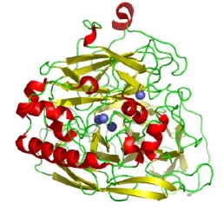
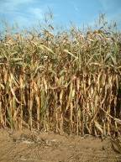
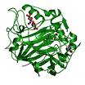
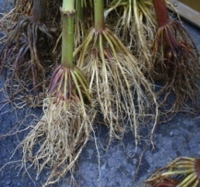
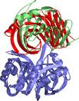
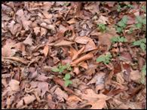
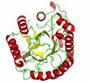
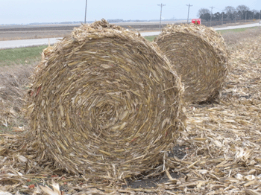
Role of lignocellulolytic enzymes in the processes of biodegradation of plant residues in soils: Influence of residue quality on the enzyme efficiency and their dynamic.
Bilal Ahmad Zafar Amin
Funding: INRA & HEC
Notes:
Bonjour à tous. Tout d’abord je tiens à remercier l’ensemble du jury et des personnes présente pour assister à la soutenance de ma thèse. (en général on remercie surtout les membres du jury pour avoir examiné le travail de thèse)
Ma thèse concerne le rôle des enzymes lignocellulolytiques….. Et notamment, l’étude de l’influence……
Cette thèse a débuté en 2008 et a été financé par HEC et l’INRA.

Slide 2
Plan
Introduction
Strategy & methods
Results
Effect of plant residue quality on the evolution of enzyme activities during decomposition process in soil
Effect of successive additions of plant residues on the dynamics of extracellular enzymes and subsequent decomposition in soil.
Interaction between nitrogen availability and plant residue decomposition; impact on the nature of phenolic compounds.
Conclusions et Perspectives
Notes:
Cet exposé comportera 4 partie
Je commencerai par une introduction générale sur le contexte de mon travail suivi des questions de recherche et des stratégies adoptées
Ensuite, je présenterai les résultats obtenus en 3 parties, avant de conclure en proposant quelques pesrpectives
(Pour présenter mon travail), Je commencerais par une introduction générale pour situer clairement le contexte de cette étude.
Ensuite, j’exposerai les stratégies adoptées pour répondre aux problématiques posés.
A la suite des stratégies, je présenterai les résultats obtenus au cours de ma thèse
Je finirais par une conclusion générale des résultats présentés avec quelques perspectives.

Slide 3
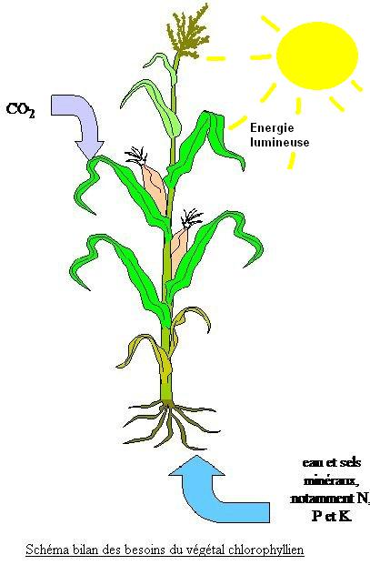
Introduction
C & N dynamics of plant residues
CO₂
Atmosphere
CO₂
N₂
Aerial parts:
Leaves
Stem
Mineralization
N₂O
C_{organic}
N_{organic}
Microbial biomass & their enzymes
Soil
Humification
Underground part:
Roots
Denitrification
Mineralization
Organization
N_{mineralized}
(NH₄⁺, NO₂⁻,NO₃⁻,)
Humification
Soil Organic Matter
C_{org,} N_{org}
Adsorption
Leaching
Plant residue decomposition: important role in C & N cycles
Notes:
Quelle est la dynamique du C et de l’N issus des résidus végétaux dans le sol?
Dans le cas d’une plante, dès que la partie aérienne ou souterraine entre dans le sol, le processus de décomposition commence.
Dans un premier temps, le C org est minéralisé par la biomasse microbienne sous forme de CO2 vers l’atmosphère. Tandis que L’azote organique est minéralisé par la biomasse microbienne sous forme d’ammonium, nitrite et nitrate. Parfois, cet azote minéralisé peut être assimilé par les microorganisme et transformé en azote organique par le processus d’organisation. Une petite partie de l’azote minéralisé est également adsorbé par les particules du sol ou lessivé dans le sol. En condition anaérobique, l’azote minéral est dénitrifié en azote nitrique et ensuite en azote gazeux par le processus de dénitrification.
Les résidus végétaux non dégradés ou non minéralisés viennent s’ajouter à la MO du sol après une étape d’humification.
Pour conclure, la décomposition de la matière organique entrant dans le sol jouent un rôle important dans la dynamique du cycle du C et de l’ A.
TRAN : Quels sont les facteurs qui impactent sur le processus de décomposition dans le sol.

Slide 4
Introduction
Factors affecting process of decomposition
Abiotic factors
Biotic factors
Temperature
Magid et al., 2001
Neve et al., 1996
Humidity
Schimel et al., 1998
Plant residue
Microorganisms
Wagener et al., 1995
1
?
2
Soil pH
Huang et al., 2009
Van et al., 1990
Residue quality
Extracellular enzymes
Localization
Coppens et al., 2007
Trinsoutrot et al, 2000
Machinet et al., 2009
Buscot & Verma, 2005
Sinsabaugh et al., 2011
Poll et al., 2008
The effect of plant residue quality on enzyme dynamics and their interaction is less studied as compared to other factors
Notes:
Il y a des facteurs abiotiques comme la température, l’humidité et le pH du sol qui ont déjà bien été étudié.
Il y a aussi des facteurs biotiques dépendants de la nature des résidus végétaux et des microorganismes présents dans le sol.
De nombreux travaux scientifiques portent sur le rôle de la qualité des résidus végétaux dans la décomposition ou s’intéressent aux activités enzymatiques dans le sol , cependant peu d’études concernent la relation entre ces deux facteurs dans la décomposition des résidus
J’ai remplacé par ce qui précède en gras
1 question se pose : comment la qualité des résidus et la nature des enzymes extracellulaires influencent la décomposition des résidus dans le sol. La bibliographie apporte des réponses à cette question car ces 2 facteurs ont souvent été étudié. Cependant leur interaction simultanée sur la décomposition des résidus est peu présente ou peu prise en compte dans les articles scientifiques.

Slide 5
Introduction
Effect of chemical composition of plant residue of C mineralization
Mineralization of wheat
Species
Type of organ
Degee of maturity
Nature of residue
feuille
entrenœud
racine
Soluble
Protéine
Sucres
Leaves
Celeulose
Hemicellulose
Lignin
Bertrand et al., 2006
stem
Days
Parois cellulaires
Roots
Chemical composition of plant residue determines the rate of decomposition
Proportion soluble- cell wall play an important role in the processes of decomposition
Notes:
1er point abordé : quel est l’effet de la qualité chimique des résidus sur la minéralisation du carbone?
Ce graphique représente les cinétiques de carbone minéralisé à partir de 3 organes de blé chimiquement contrastés : les feuilles, les entrenœuds et les racines.
On peut voir que les 3 organes ont une cinétique de minéralisation du C qui lui est propre. Au bout de 125 jours, 60% du C des feuilles est minéralisé contre 40% dans le cas des racines. Ainsi, les parties aériennes de la plante (feuilles et entrenœuds) ont tendance a se décomposer plus rapidement et plus fortement que les racines.
Les variations de minéralisations sont directement liées à la nature des résidus végétaux càd à l’espèce, le type d’organes et le degré de maturité.
Les plantes sont composés de feuilles, tiges et racine. La partie aérienne de la plante (feuille et tige ) est plus riche en composé solubles comme les protéines et les sucres, qui sont les composés facilement dégradables. Tandis que la partie souterraine (racine) est plus riche en paroi cellulaire composé de polymères tel que la cellulose, hémicellulose et lignine. Les organes qui sont riches en paroi se décompose plus lentement que les parties aériennes. Ainsi la proportion paroi-soluble ,,,,,,

Slide 6
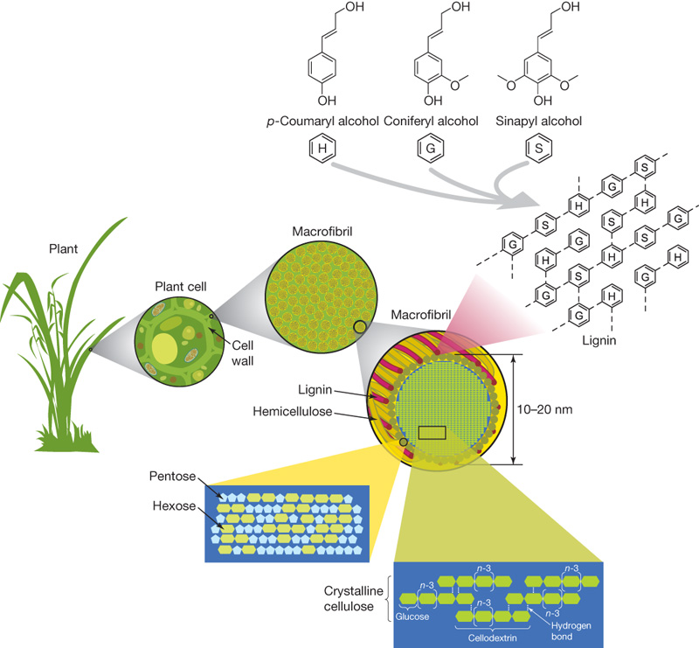
Introduction
Composition plant cell wall
Cell wall: Heterogeneous composition
Cellulose, hemicellulose, lignin
Interaction of plant cell wall compounds form complex architecture
The organization of cell wall compounds influence the accessibility of enzymes to polymers (Chesson et al., 1988)
(Rubin, 2008)
Notes:
Les parois végétales ont une composition hétérogène et sont composées de 3 principaux polymères : la cellulose , les hémicelluloses et la lignine qui interagissent ensemble pour former un réseau complexe. Cette organisation influence l’accessibilité aux enzymes impliquées dans le processus de biodégradation.
Schéma structurelle de la partie aérienne de la lignocellulose. Le principal polymère est la cellulose, polymère de glucose lié par des liaisons β (1-4) de molécules glucose. Ce polymère forme une structure cristalline organisée en microfibrilles Les hémicelluloses, le second composant le plus abondant de la lignocellulose, sont essentiellement représentées par des hétéroxylanes chez les angiospermes. La lignine est un polymère phénolique, composé de trois monomères : Alcool p-coumarylique alcool (H), l'alcool coniférylique (G) et alcool sinapylique (S). Au sein des parois, les microfibrilles de cellulose sont enrobées d’une matrice hémicelluloses-lignine, ce qui créé un réseau très complexe qui intervient dans la stabilité structurelle dans la paroi cellulaire végétale.

Slide 7
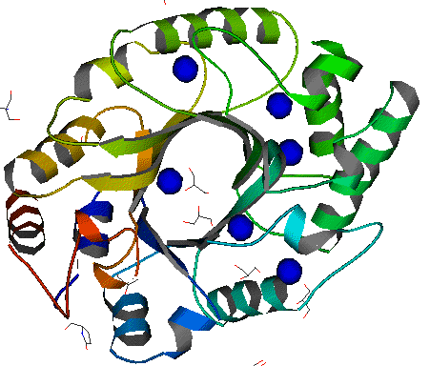
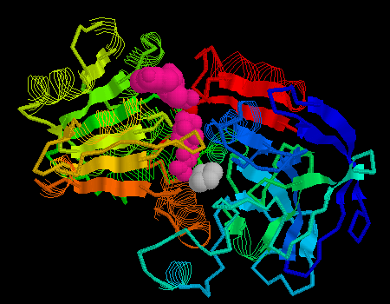

Introduction
Enzymes
Protéines, biocatalyseurs qui ont la propriété de catalyser des réactions biochimiques spécifiques
Hydrolase
+
H₂0
+
+
+
E
E
E
S
S
S
S
S
S
E
+
P
Enzymes categories:
Extracellular enzymes
Intercellular enzymes
Fungal or bacterial origin
Secreted actively in the environment
Metabolic functions in the biogeochemical cycles of soil
ex. xylanase, laccase
Microbial origin(plant, animal)
Located in the cells of organisms
Metabolic functions of the microorganisms which produce them.
ex. deshydrogénases
Xylanase
Deshydrogenase
Laccase
Enzyme families:
Oxido-reductase (EC 1): To catalyze oxidation/reduction reaction
Transferase (EC 2): Transfer functional group from one substance to another
Hydrolase (EC 3): Formation of two products from a substrate by hydrolysis
Lyase (EC 4): Non-hydolytic addition/removal of groups from substrates
Isomerase (EC 5): Isomerization changes within a molecule
Ligase (EC 6): Join together two molecules with breakdown of ATP

Slide 8



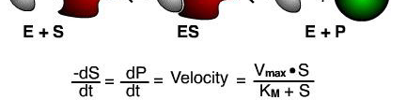
Introduction
Role and mode of action of enzymes in the degradation of plant residues
Atmosphere
Plant residue
Stimulation of microbial communities
Soil
Production of enzymes
Production of enzymes
Fungi & bacteria
E + S
ES
E + P
Hydrolases
(Cellulase, xylanase etc)
Oxydo-reductase
(laccase, peroxidase)
Decomposition
Decomposition
Soluble substrates
Notes:
Maintenant: Quel est le role et les modalités d’action des enzymes dans le processus de dégradation des résidus végétaux?
Quand les résidus végétaux entrent dans le sol, les communautés microbiennes sont stimulées et produisent des enzymes de la famille des hydrolases ou oxido-reductase. Ces 2 familles d’enzymes sont les principales qui interviennent dans le processus de biodegradation.
Ces enzyme catalysent la transformation d’un substrat en un produit soluble qui est assimilé par les microorganisme.
hydrolase et oxydoréductase catalyse un substrat en un produit soluble qui est assimilé par les microorganisme.

Slide 9
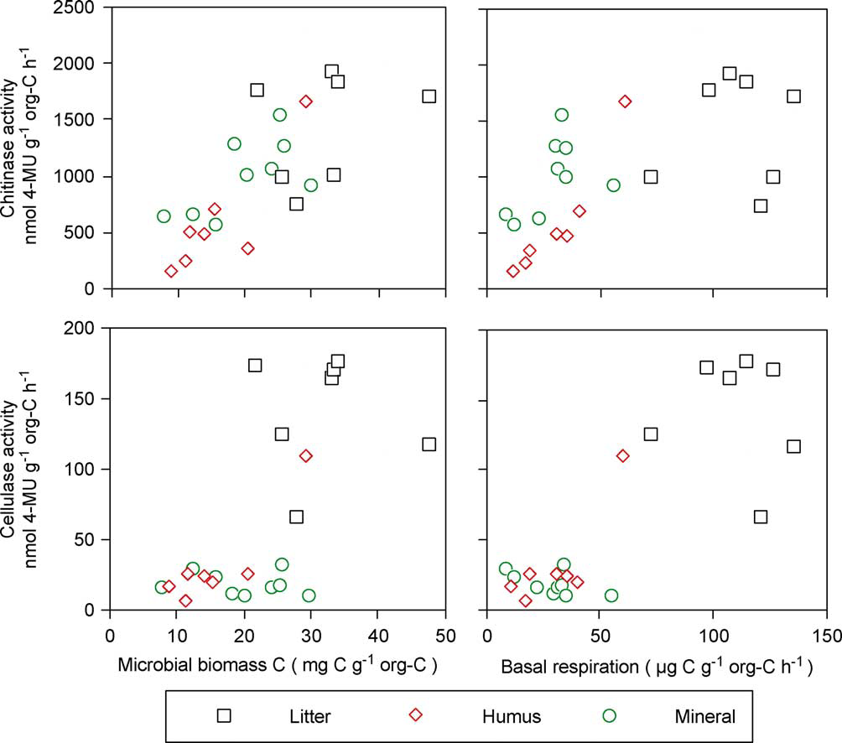
Introduction
Extracellular enzymes are the real agents involved in the decomposition process in soil (Sinsabaugh et al., 1991)
The enzymes studied are those usually involved in the cycle of N (NAG, LAP) and wall degradation (cellulase, ligninase) (Finzi et al., 2006, Sinsabaugh et al., 2008)
Relations between the rate of decomposition of organic matter and enzyme activities are mainly studied in forest soils
Plant litter
Cellulase
(nmol 4-MU g⁻¹) org-C h⁻¹
Humus
Soil mineral (5 cm)
Andersson et al., 2004
C-CO₂ (µg C g⁻¹ Corg h⁻¹)
Notes:
IL manque du texte
Les activités enzymatiques de la cellulase mis en relation avec le % de minéralisation de différents résidus

Slide 10
Objectives
Objectives
Improve our fundamental knowledge about the impact of residue quality on soil microbial functions and the principles by which soil enzymes involved in the decomposition of plant residues.
Effect of plant residue quality on the evolution of enzyme activities during decomposition process in soil
The biochemical quality of crop residues impact the enzyme kinetics and fate of lignocellulosic components
Question I
Hypothesis
Effect of successive additions of plant residues on the dynamics of extracellular enzymes and subsequent decomposition in soil.
Successive decomposition of plant residues could alter microbial functions in the short term decomposition processes
Hypothesis
Question II
Interaction between nitrogen availability and plant residue decomposition; impact on the nature of phenolic compounds.
N availability and changes in lignin content residues impact their decomposition in soil long-term
Hypothesis
Question III
Notes:
Voilà en ce qui concerne le contexte. Maintenant, je vais vous exposer le principal objectif de mon travail.
Le principal objectif de cette étude a été d’améliorer,,,
Cet objectif a été abordé à travers trois quetsions scientifiques
La 1ere question posée: quel est l’effet,,,, et quelle est l’évolution,,,,, en posant l’hypothèse ,,,
2eme question : Quels sont les ,,, en emettant l’hypothèse que ,,,, pourrait
3eme question : Quelles sont les,,,, et quel estl’impact,,,,

Slide 11
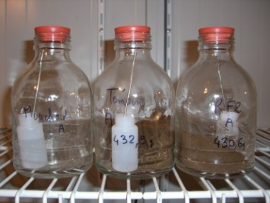

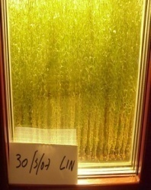
Strategy & methods
Controlled environment of decomposition:
Avoid potential fluctuations caused by external environmental conditions (temperature, humidity).
Choice of plant material:
3 different organs of same plant species: Roots, leaves et stem of maize plant
13C labelled plant: Linen stem
Question I
Question II
Question III
Aerial part
Underground part
Aerial part
F₂
F₂bm₁
F₂₉₂bm₃
Maize internodes
Feuilles
Racines
¹³C labelled linen stem
Alteration of the biosynthetic pathway of lignins
2 residues of contrasted chemical composition
un résidu hautement lignifié et récalcitrant
3 residues of contrasted lignin contents
Duration of incubation:
Barrière et al., 2004
Machinet et al., 2009
Question I
43 days
Addition of linen¹³C
N non-limiting
Question II
120 days
Question III
Variations in N contents
478 days
Notes:
Pour réaliser ces travaux nous avons réalisé une incubation de résidus végétaux et de sol en milieu controlé pour « éviter,,,, »
Nous avons choisi comme matériel végétal des racines, feuille et tige de maïs est des tige de lin marqué au 13C.
Pour répondre à la 1ère question, nous avons incubé 2 résidus de maïs chimiquement contrastés pendant 43 jours.
Pour répondre à la deuxième question, nous avons ajouté après 60 jours des pots de la 1ère incubation, un résidu hautement lignifié et récalcitrant qui est de la tige de lin. Ce lin a été marqué au 13C pour être capable de distinguer le carbone issus de la minéralisation du lin à celle du maïs. Cette incubation a duré au total 120 jours.
OU :
Pour la deuxième question, une incubation de feuille et de racine de maïs à été lancé. A 60 jours de décomposition, nous avons rajouté à ce sol un résidu hautement lignifié et récalcitrant qui est de la tige de lin. Ce lin a été marqué au 13C pour être capable de distinguer le carbone issus de la minéralisation du lin à celle du maïs. Cette incubation a duré au total 120 jours.
Enfin, pour répondre à a troisième question, nous avons lancé une l’incubation de partie aérienne de 3 genotype de maïs F2,,,, qui sont les résidus contrastés en teneur en lignine. Cette incubation a duré 478 jours avec variation en teneur d’azote càd avec ou sans azote.

Slide 12

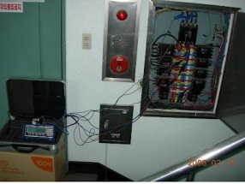
Strategy & methods
Choice of soil:
Caractéristiques | Question I et II | Question III
Soil | Agriculture | Forest
Texture | silty | sandy
Organic contents (mg C g⁻¹ soil) | 8.7 | 6.9 | 6.1
Biomass C (mg C kg⁻¹ soil) | 161 | 40 | 35
pH | 7.6 | 4.9 | 6.7
Chemical analysis
C/N
Soluble
Glucan
Xylan
Lignin
Methods:
Plant residue
Microbial Biomass
(Vance et al., 1987)
Dynamics of decomposition
residue + Soil
Teneur en Composés phénoliques (VSC)
oxidation cuprique
(Machinet et al., 2011)
C Mineralization
¹²C-CO₂
¹³C-CO₂
Notes:
Ensuite nous avons choisis 2 types de sols.
1 sol agricole limoneux riche en carbone organique (pour moi ce n’est pas riche en C org) et en biomasse de pH neutre. Ce sol a servi à l’incubation lancé pour répondre au question 1 et 2
Pour l’incubation concernant la question 3, nous avons utilisé un sol forestier sableux,,,,
Afin de suivre la dynamique de décomposition de ces incubations, des analyses chimiques ont été réalisées sur les résidus et le sol pour déterminer:
Le taux de minéralisation du C marqué ou non
La teneur en C et en N élementaire
La teneur en solubles, glucane, xylane et lignine
Le teneur en biomasse microbienne
Et la teneur en composé phénoliques par la méthode CUO oxidation

Slide 13
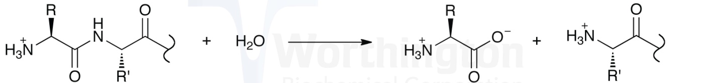
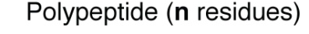


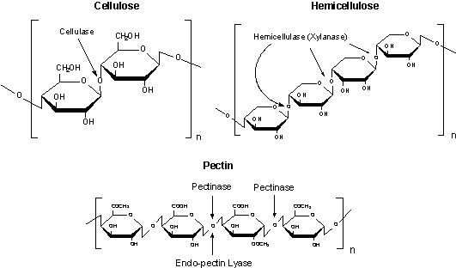
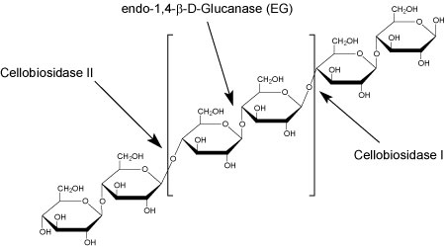
Strategy & methods
Selection of principale enzymes
Leucine
aminopeptidase
(EC 3.4.11.1)
LAP
Soluble
Xylanase
Hemicellulose
Xylanase
(EC 3.2.1.8)
Cellulase
CBH-I
Cellulase
(EC 3.2.1.4)
Cellulose
CBH-I
(EC 3.2.1.91)
CBH-I
CH₂OH
Laccase
CH₂OH
CH₂OH
Peroxydase
CH₂OH
Laccase
(EC 1.10.3.1)
Laccase
(EC 1.10.3.1)
H₂O₂
H₂O
Lignine
O₂
Peroxidase
(EC 1.11.1.7)
OMe
.
OMe
OMe
.
OMe
OH
O
OH
O
Notes:
Nous avons choisi des enzymes capables d’hydrolyser chacun des composés pariétaux suivants :
La leucine ,, pour décomposer les composés solubles en libérant des Acide aminé et ,,,
Le plus commun enzyme soluble est la L-leucine aminopeptidase (LAP) qui libère la leucine et d’es acides aminés 'non-polaires de la terminaison N de polypeptides, Cellulases responsables de l'hydrolyse de la cellulose, sont composées d'un mélange complexe d'enzyme avec des spécificités différentes pour hydrolyser les β-1, 4-glycosidiques des liaisons Cellobiohydrolases éliminer les monomères et dimères de l'extrémité de la chaîne glucane Cellobiohydrolase I agit sur les extrémités réductrices Laccases sont bleu-cuivre phenoloxidases qui catalysent des réactions d'oxydation à un électron, essentiellement de l'oxydation de la lignine structures phénoliques à des radicaux phénoxy, en présence de médiateurs Peroxydases sont hémoprotéines produite essentiellement par des microorganismes et de plantes, qui catalysent l'oxydation des unités de lignine non récalcitrants phénoliques, en présence de peroxyde d'hydrogène

Slide 14
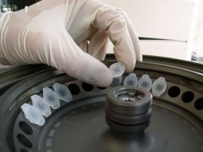
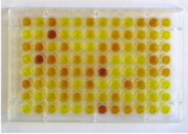
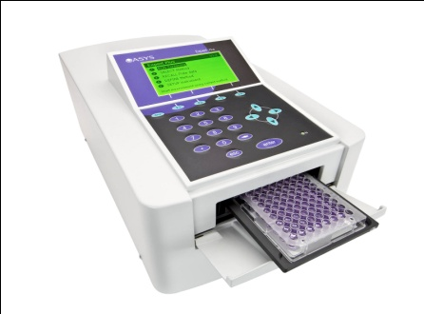
Strategy & methods
Enzyme activities measurement:
Q1:
7 harvestings
LAP, Cellulase, CBH-1, xylanase et laccase
Q2:
10 harvestings
LAP, Cellulase, CBH-1, xylanase et laccase
Q3:
10 harvestings
Laccase & peroxidase
Before and after incubation
Plant residue
+ soil
Plant residue
Soil without residue
1g/125 ml buffer (CH3COONa) + agitation
Extracts or suspension
Colorimetric Substrates
Extracts or suspension
Centrifugation
Baldrian et al., 2005
Grandy et al., 2007
Weintraub et al., 2007
Enzyme activity measurement
Notes:
Enfin, des mesures d’activités enzymatiques ont été réalisées pour suivre la dynamique de dégradation.
Les activités enzymatiques de la cellulase, xylanase et laccase ont été dosées à différents stades de décomposition pour els deux premières incubations
Seules les activité de la laccase et de peroxydase ont été déterminées au cours de la 3éme incubation
A chaque prélèvement, les résidus et le sol sont manuellement séparés et mis en présence de tampon. De là on obtient un extrait ou suspension de résidus ou de sol auxquels on ajoute le substrat colorimétrique approprié à l’enzyme que l’on souhaite dosée.

Slide 15
Results
Initial quality of maize leaf and root
Parameters | Maize leaf | Maize root
C/N | 26 ± 0.1 | 41± 2
Soluble | 26.6 ± 0.1 | 15.9 ± 0.1
Glucose | 37 ± 2 | 34 ± 1
Xylose | 24 ± 0.1 | 17 ± 0.3
Klason lignin | 13.1 ± 0.3 | 15.5 ± 0.3
% Dry matter

Slide 16
Results
Cumulative C mineralization of leaf and root
39 ± 1.4 % of added C
lsd
32 ± 0.4 % of added C
mg C_{min}/kg soil
Days

Slide 17
Results
Cellulase activity-Cellulose degradation
Cellulose
300
450
Cellulase
Cellulase (leaf)
Cellulase (leaf)
Glucose content (leaf)
400
250
350
200
300
UI/g DM-ND
mg/g DM-ND
250
150
200
100
150
50
100
Soil (leaf)
50
50
Soil (root)
0
0
40
Soil (control)
0
10
20
30
40
50
75
Mineralized carbon (%)
400
Cellulase (root)
30
Cellulase (root)
Glucose content (root)
350
UI/g dry soil
60
300
20
45
250
UI/g DM-ND
mg/g DM-ND
200
10
30
150
100
0
15
0
10
20
30
40
50
50
Mineralized carbon (%)
0
0
0
10
20
30
40
50
Mineralized carbon (%)

Slide 18
Results
Xylanase activity-Xylose degradation
150
250
(Xylanase)
Xylanase (leaf)
Xylanase (leaf)
125
Xylose content (leaf)
200
100
UI/g DM-ND
150
75
mg/g DM-ND
100
50
25
50
3,0
Soil (leaf)
0
0
2,5
Soil (root)
0
10
20
30
40
50
Soil (control)
20
20
Mineralized carbon (%)
250
Xylanase (root)
Xylanase (root)
2,0
Xylose content (root)
15
200
1,5
15
UI/g dry soil
UI/g DM-ND
150
1,0
10
10
mg/g DM-ND
100
0,5
5
5
50
0,0
0
10
20
30
40
50
0
Mineralized carbon (%)
0
0
0
10
20
30
40
50
Mineralized carbon (%)

Slide 19
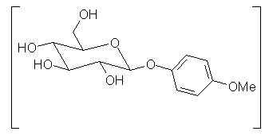
Results
Laccase activity-Lignin degradation
Lignin
Laccase
0,12
0,12
Laccase (leaf)
30
Laccase (leaf)
Lignin content (leaf)
0,10
0,10
25
0,08
0,08
20
UI/g DM-ND
0,06
mg/g DM-ND
0,06
15
n
0,04
0,04
10
0,005
Soil (leaf)
0,02
0,02
5
Soil (root)
0,004
Soil (contol)
0,00
0,00
0
0
0
10
10
20
20
30
30
40
40
50
50
0,10
Mineralized carbon (%)
30
0,10
0,003
Laccase (root)
Lignin content (root)
Laccase (root)
UI/g dry soil
0,08
25
0,08
0,002
20
0,06
0,06
UI/g DM-ND
0,001
15
mg/g DM-ND
0,04
0,04
10
0,000
0,02
0
10
20
30
40
50
0,02
5
Mineralized carbon (%)
0,00
0
0,00
0
10
20
30
40
50
0
10
20
30
40
50
Mineralized carbon (%)
Mineralized carbon (%)

Slide 20
Conclusions & perspectives
Conclusions
Plant residues quality strongly influence the production of enzymes in soils from the first stage of decomposition.
The kinetics of enzymes on residues presented different pattern for leaf and roots:
Enzymes activities measured on leaf presented a rapid increase followed by a quick decrease while on roots enzyme activities increased less rapidely and then decreased slowly
« Root polymers seems to be less accessible to enzymes than leaf polymers »
Enzyme productions in soils were quantitatively more important than on residues but enzyme concentrations were higher on residue than on soils
Perspectives
To understand the impact of enzyme production in soil after residue addition on soil microbial functions on longer term basis.

Slide 21
Scientific publications
Scientific publications:
Bilal Ahmad Zafar Amin, Johnny Beaugrand, Philippe Debeire, Brigitte Chabbert, Isabelle Bertrand (2011) Impact of epiphytic and endogenous enzymes activity of senescent maize leaf and root on the soil biodegradation process. Article accepted and published in C.R. Biologies: 334 (2011) 824–836. doi:10.1016/j.crvi.2011.07.004
2) Bilal Ahmad Zafar Amin, Brigitte Chabbert, Daryl Moorhead, Johnny Beaugrand, Isabelle Bertrand. Do lignocellulosic enzyme activities mirror plant residue quality during litter decay? A controlled kinetic study of maize residues. Article submitted to Applied Soil Ecology.
3) Bilal Ahmad Zafar Amin, Brigitte Chabbert, Isabelle Bertrand. Phenol oxidase and peroxidase assays in contrasted soils: is using a single substrate possible? Article submitted to Biogeochemistry.
Articles in preparation:
Bilal Ahmad Zafar Amin, Brigitte Chabbert, Sylvie Recous, Isabelle Bertrand (2012). Effects of successive additions of plant residues in soil on the dynamics of extracellular enzymes and subsequent decomposition.
2) Bilal Ahmad Zafar Amin, Isabelle Bertrand, Zachary Rinkes, Mike Weintraub (2012). Interactions between N availability, chemical quality of maize residue and soil microbial functioning. Impact on long term soil organic matter dynamic.

Slide 22
Conferences
Orale communications:
Bilal Ahmad Zafar Amin, Brigitte Chabbert, Daryl Moorhead, Johnny Beaugrand, Isabelle Bertrand. “Role of ligno-cellulosic enzymes in the biodegradation of maize residue in soil: Influence of plant residue quality”. International conference, Lignobiotech One Symposium (1st Symposium on biotechnology applied to lignocelluloses) in Reims, France (28th March to 1st April 2010).
Bilal Ahmad Zafar Amin, Brigitte Chabbert, Daryl Moorhead, Johnny Beaugrand, Isabelle Bertrand. “Do lignocellulosic enzyme activities mirror plant residue quality during litter decay? A controlled kinetic study of maize residues”. International conference SOM : Organic matter stabilization and ecosystem funtions in Presqu’île de Giens, Côte d’Azur, France (19-23 September, 2010).
Poster presentations :
Bilal Ahmad Zafar Amin, Johnny Beaugrand, Philippe Debeire, Brigitte Chabbert, Isabelle Bertrand. “Influence de la qualité des résidus végétaux sur les cinétiques enzymatiques au cours des premiers stades du processus de décomposition dans les sols”. International conference, Réseau Matières Organiques: ResMO 2009 in Sainte Maxime, France (25-28 January, 2009).
Bilal Ahmad Zafar Amin, Brigitte Chabbert, Isabelle Bertrand. “Impact des caractéristiques biochimiques de résidus de maïs sur les cinétiques enzymatiques au cours des premiers stades du processus de décomposition dans les sols”. International conference, Association Francophone d’Ecologie Microbienne (AFEM) in Lyon, France (30th August to 2nd September, 2009).
Bilal Ahmad Zafar Amin, Brigitte Chabbert, Isabelle Bertrand. “Enzyme assay for oxido-reductase activity measurement in soil and plant residue samples”. Congrès international SOM : Organic matter stabilization and ecosystem funtions à Presqu’île de Giens, Côte d’Azur, France (19-23 September, 2010).
Bilal Ahmad Zafar Amin, Brigitte Chabbert, Isabelle Bertrand. “Extracellular enzymes: Fate and persistence beyond immediate need”. International conference, Enzymes in the Environment: Activity, Ecology, and Applications in Bad Nauheim, Germany (17-21 July, 2011).

